Slide 1
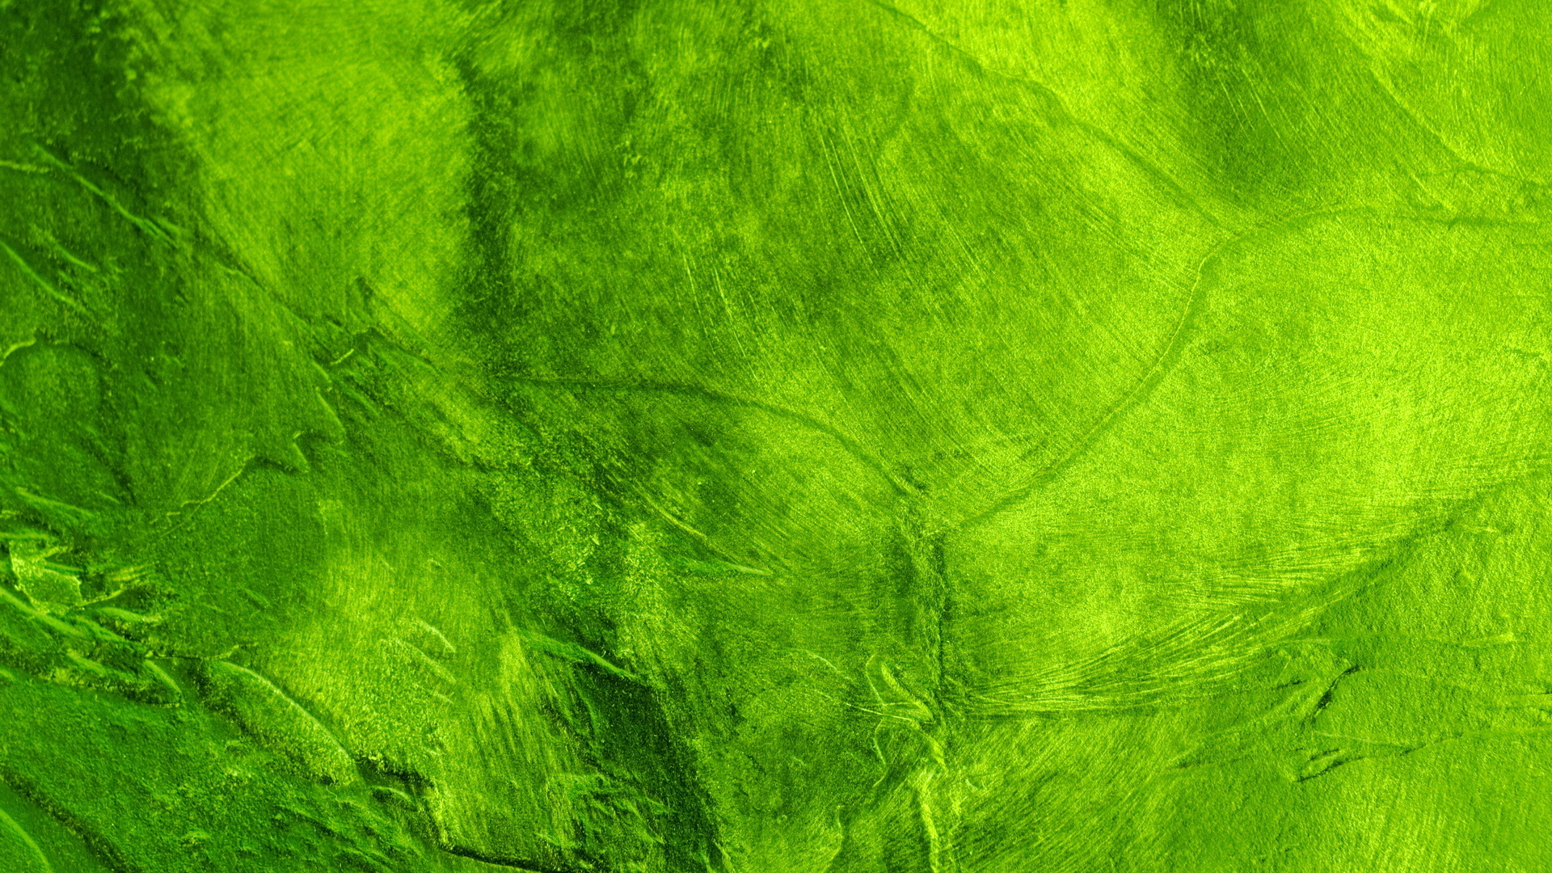
Проект
«Екологічний стан популяції цибулі ведмежої (Allium ursinum) в межах природно-національного парку
«Мале Полісся»
Учасниця проекту - ліцеїстка 32 гр. (10 класу)
Омел’яненко Іванна Андріївна
Тип проекту – науково-дослідницький

Slide 2
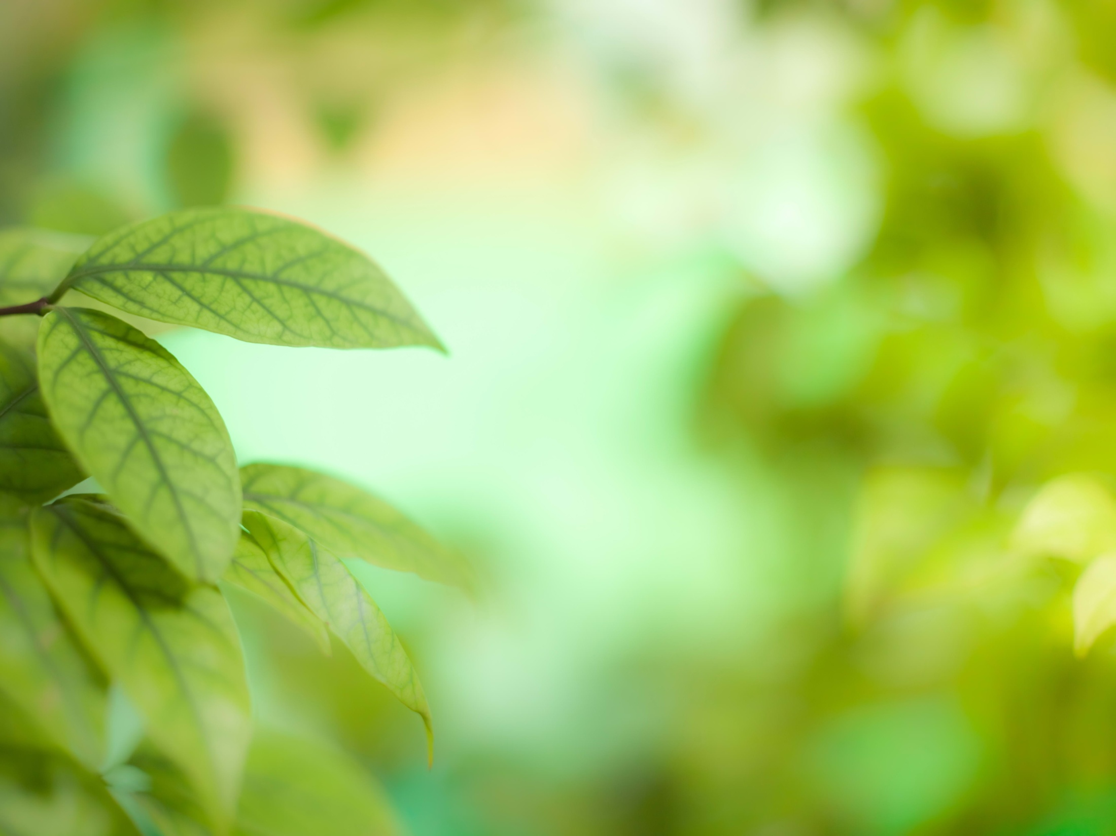
Актуальність
Основною причиною сучасного зменшення ареалів видів рослин або навіть їх повного зникнення є руйнівний антропогенний вплив на природні флорокомплекси. Тому зараз найактуальнішою стає охорона рослинного світу, зокрема, раритетних видів рослин ,таких як цибуля ведмежа,як най вразливішого компонента фітогенофонду,який найпершим потерпає від антропогенного тиску та екологічних змін

Slide 3
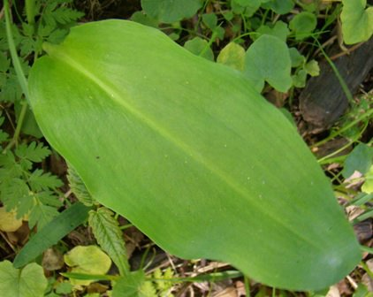
Мета проекту
Виявити біологічний потенціал виду в конкретних умовах;
Вияснити природні та антропогенні причини їх зникнення;
розробка пропозицій, щодо охорони виду;
здійснення еколого – просвітницької роботи, виховування бережливого ставлення до природи

Slide 4
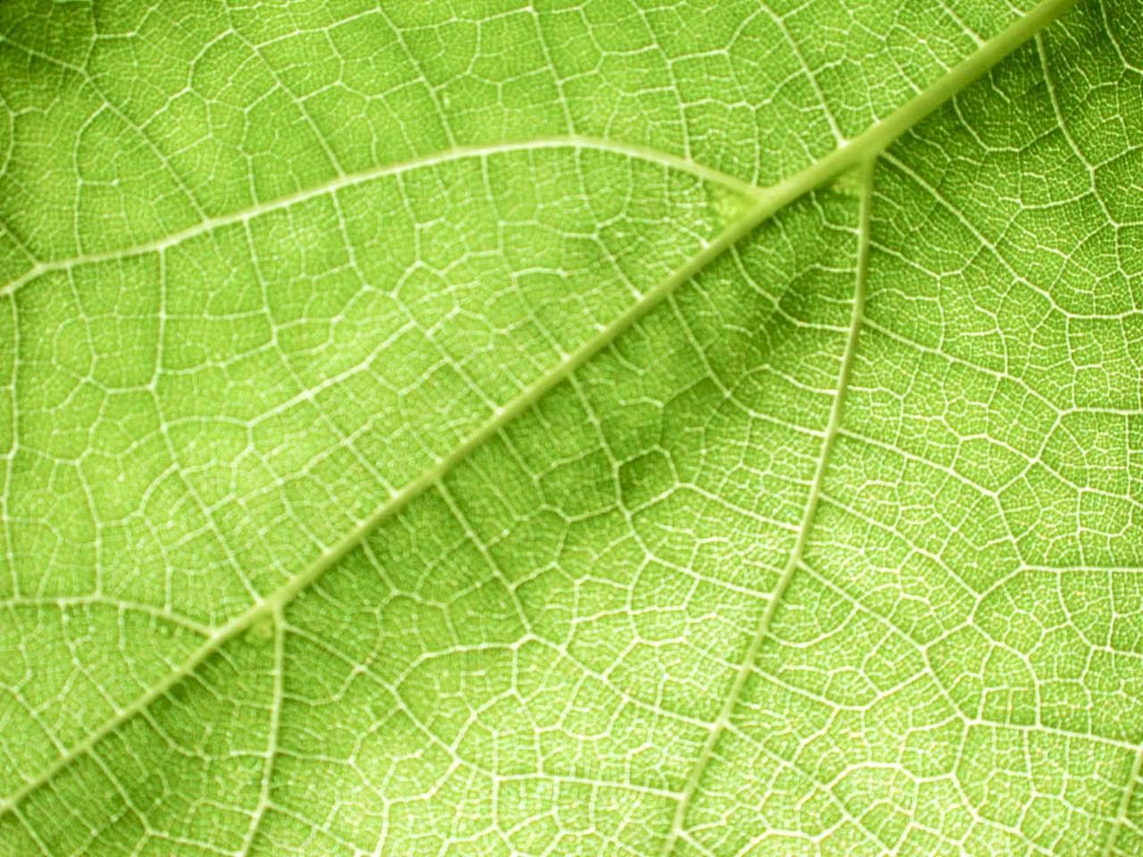
Завдання проекту
Дослідження таксономії, географічного поширення, біоморфології виду
Вивчення основних параметрів виду
Розроблення рекомендації щодо охорони
рідкісного виду рослин
Виховання любові до природи рідного краю

Slide 5
Малополіське Погориння
Малополіське Погориння – мальовничий і унікальний край. Він лежить у східній частині Малого Полісся. Природна флора східної частини Малого Полісся відзначається значною різноманітністю. Із близько
800 видів рослин, виявлених у східній частині Малого Полісся,118 видів (більше 12%) можна вважати рідкісними. Серед першоцвітів Малополіського Погориння такий вид як цибуля ведмежа занесений до Червоної книги України

Slide 6
За результатами досліджень Міжвідомчої Комплексної лабораторії наукових основ заповідної справи НАН України та Мінприроди України у 2008 році був створений національний парк “Мале Полісся”

Slide 7
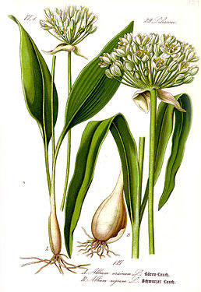
Цибуля ведмежа (Allium ursinum)
Об’єкт дослідження:
інші назви:
левурда, леверда, дикий часник, черемша - багаторічна
трав'яниста рослина підродини
Цибулевих з довгастою
цибулиною.
Предмет дослідження:
екологічний аналіз та оцінка антропогенного впливу
на популяцію цибулі ведмежої в межах ПНП «Мале Полісся»

Slide 8
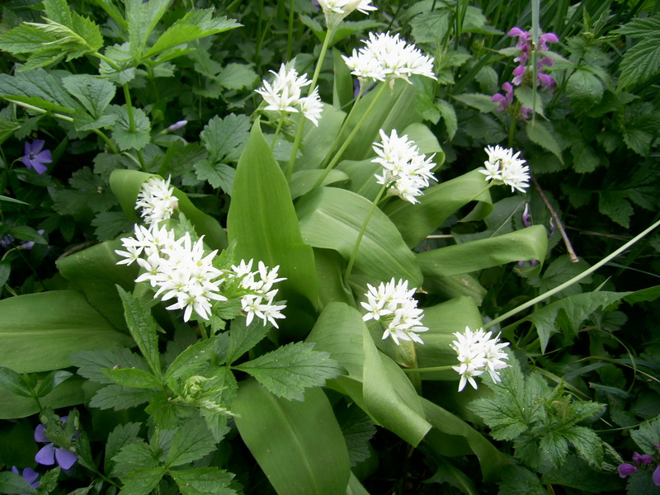
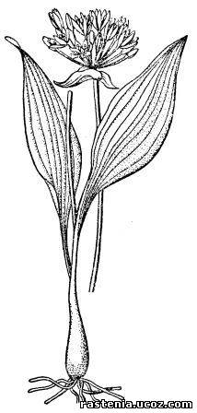
Стебло :
(квіткова стрілка) прямостояче, негіллясте, безлисте, тригранне або циліндричне, зверху кутасте, 15-40 см заввишки, за довжиною перевищує листя, рідше однакової з ним довжини, в підземній частиі обгорнуте піхвами листків
Листки
(їх 2, рідко 1 або 3) прикореневі, плоскі, цілокраї, довгасті, еліптично-ланцетні, на верхівці загострені, при основі раптово звужені в черешок, який дорівнює пластинці або довший за неї. Довгасто-ланцетна пластинка листка, шириною в 3—5 сантиметрів, поступово звужується в черешок

Slide 9
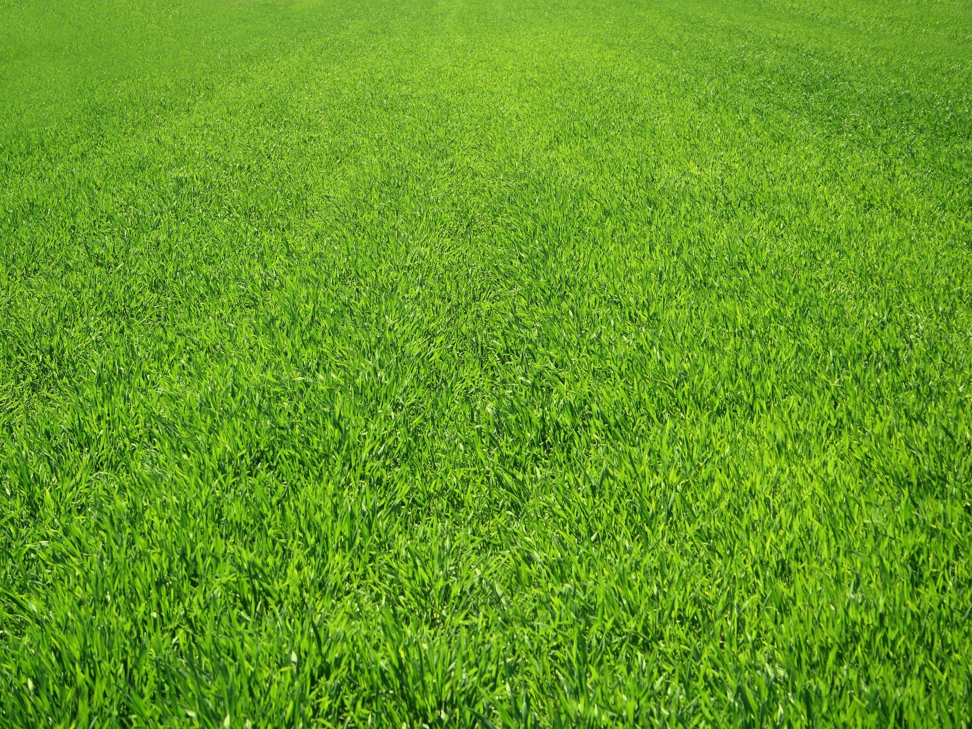
Ця ознака відрізняє ведмежу цибулю від цибулі звичайної з дудчастим листям - пір'ям. Листки своєю верхньою блідішою поверхнею обернені до грунту і мають між поздовжніми жилками численні кососпрямовані сполучені жилки.
Черешки листків за довжиною майже дорівнюють листковим пластинкам

Slide 10
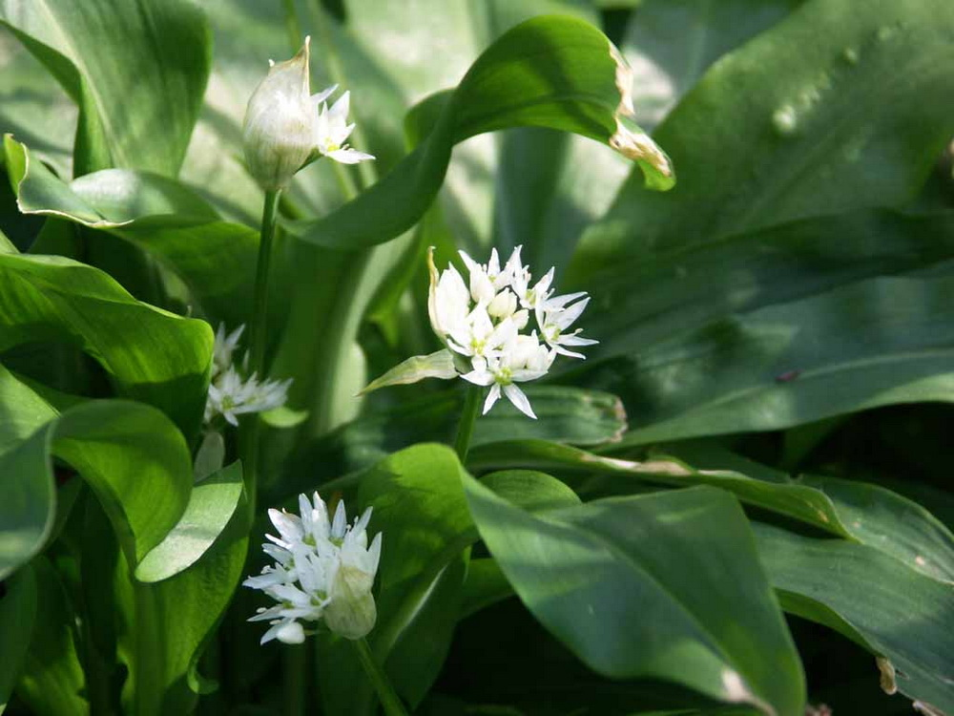
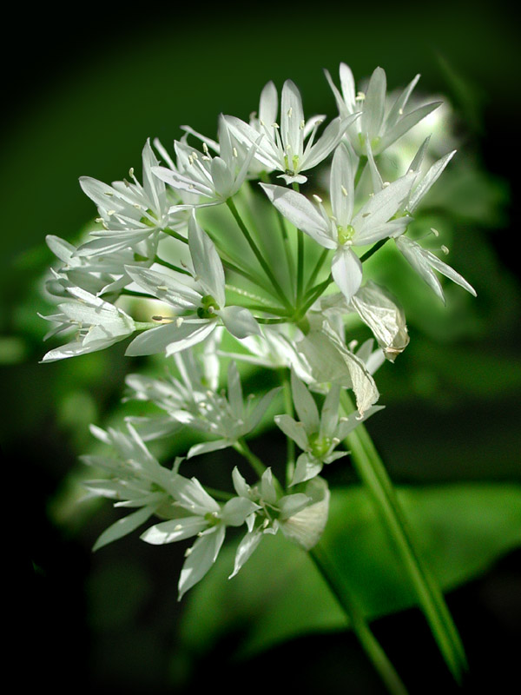
Квітки
В небагатоквіткових, зверху плоских зонтиках, а опадним покривалом з двох-трьох листочків, що за довжиною дорівнюють зонтику. Квітки правильні, оцвітина проста, шестичленна, роздільнопелюсткова, листочки оцвітини білі
(9-12 мм завдовжки).
Тичинок шість, маточка одна з верхньою зав'яззю

Slide 11
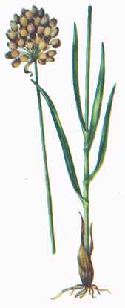
Плід
коробочка з трьома
глибокими
рівчачками

Slide 12
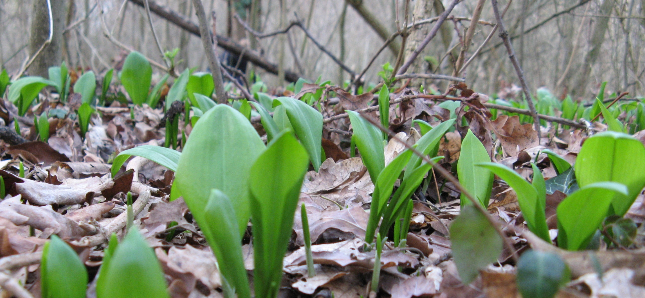
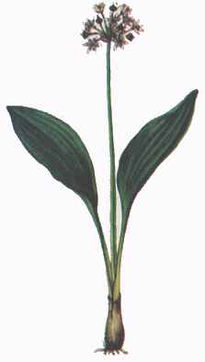
Цибулина
- довгаста, 2-5 см завдовжки, огорнута прозорими білуватими оболонками. Вся рослина має часниковий запах

Slide 13
Розмноження
Ведмежа цибуля цікаво розмножується. Перед дозріванням насінин стебло виростає в довжину і потім падає на землю. Випавші з плодів насінини розносяться мурахами

Slide 14
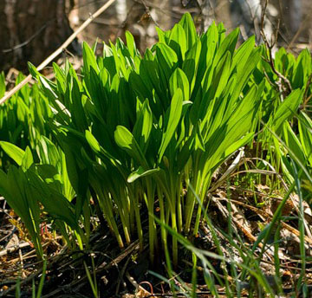
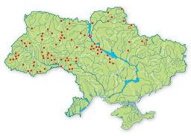
Поширення
Росте в листяних і мішаних лісах. Поширена на Поліссі, в Лісостепу, північно-східній частині Степу, в Карпатах. Тіньолюбна рослина

Slide 15
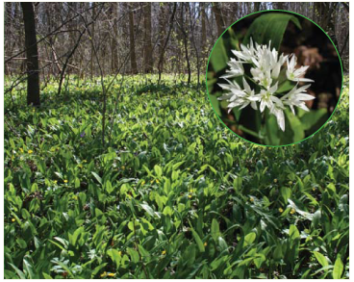
Заготівля і зберігання
Промислова заготівля можлива у Хмельницькій, Вінницькій,
Івано-Франківській, Закарпатській і Львівській областях. Запаси сировини незначні, потребує дбайливого використання і охорони

Slide 16
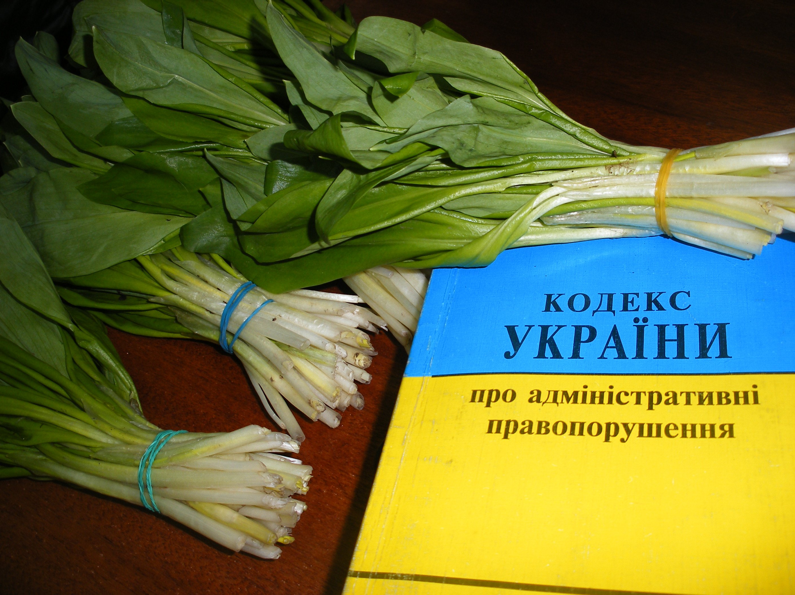
Охоронний статус
Занесено до Червоної книги Української РСР (1980) –
II категорія

Slide 17
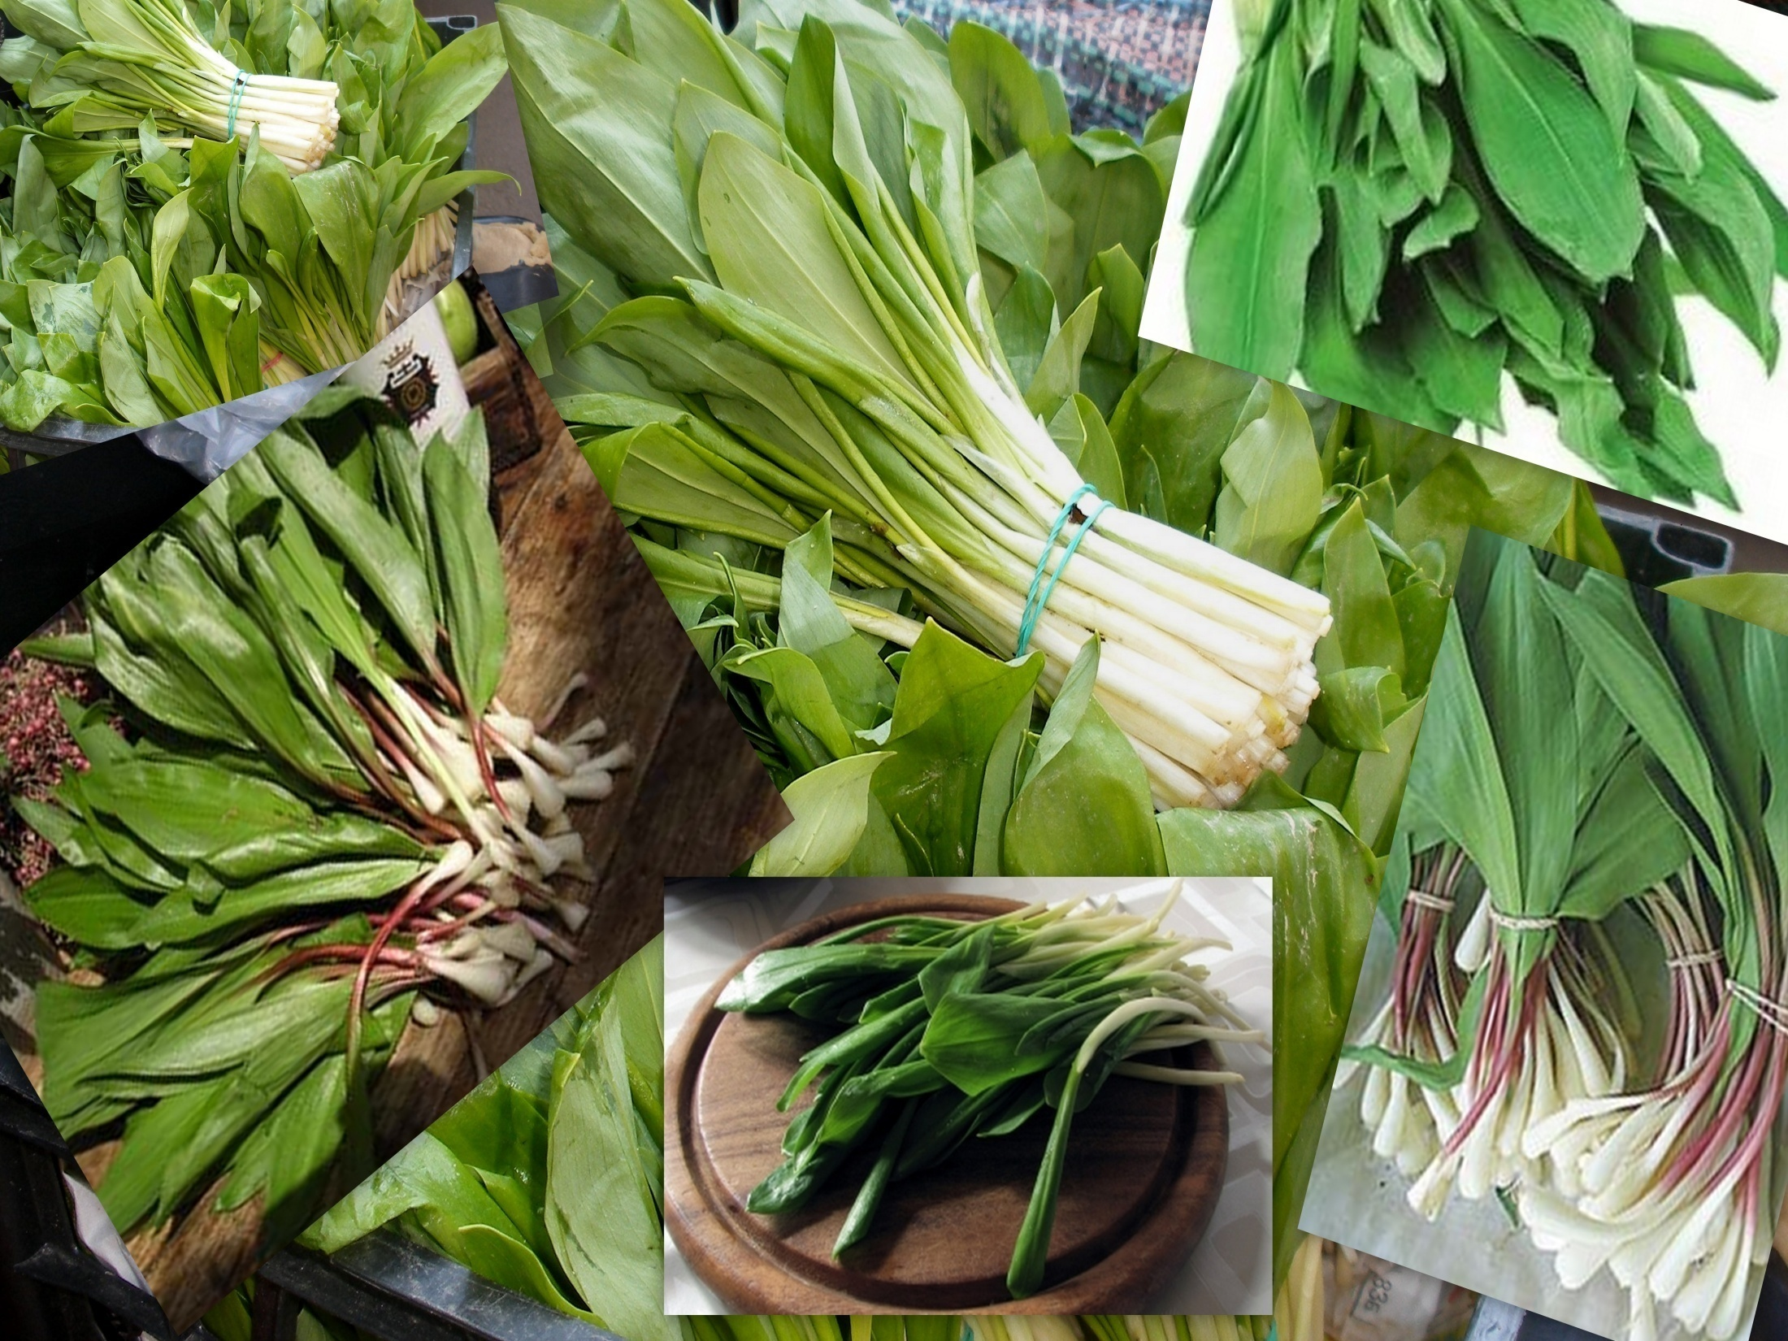
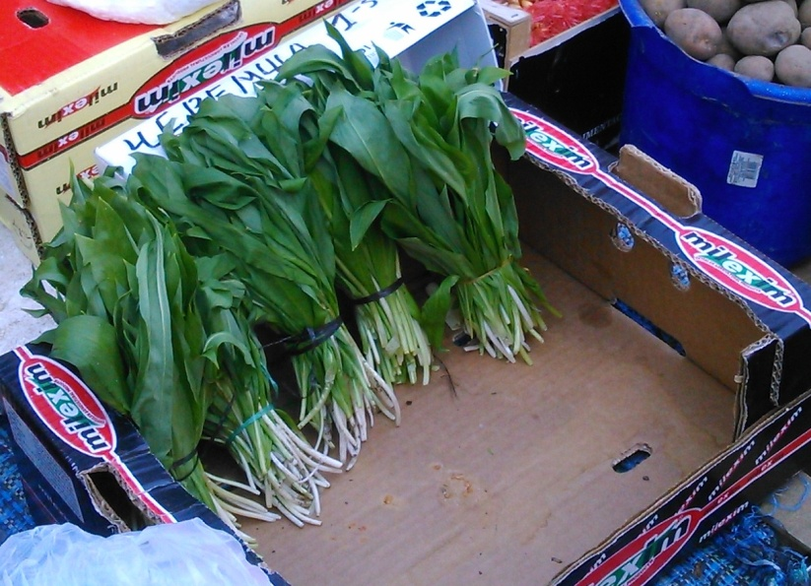
Причини зміни чисельності - збирання рослин
як лікарської та харчової сировини,
вирубування лісів
Траву (стебла і листя) збирають у травні, а цибулини - після дозрівання насіння

Slide 18
Хімічний склад
Усі частини рослини містять ефірну олію
(до 0,07%), аскорбінову кислоту (у листі 750 мг% , у цибулині - до 100 мг%), лізоцим. До складу ефірної олії входять алілсульфіди, алілполісульфіди, пінеколінова кислота, аліїн

Slide 19
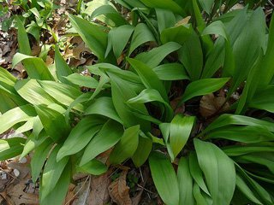
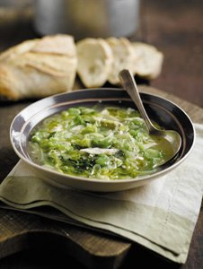
Практичне використання В харчуванні:
Молоді листки містять вітамін С і вживаються в їжу навесні як овоч
чи приправа до різних страв, або як салат

Slide 20
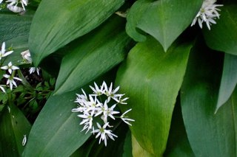
В медицині:
У науковій медицині використовують цибулини (Bulbus Allii ursini), які містять ефірні олії, глікозиди. Цибулини використовують для лікування жіночих хвороб, гнійних ран, трофічних виразок і пролежнів

Slide 21
Отримані результати і пропозиції
1.Цибуля ведмежа (Allium ursinum) яка занесена до Червоної книги України за Раункієром є геофітом, тобто рослиною, в якої бруньки знаходяться в грунті на деякій глибині.
2.На момент спостереження (початок березня-квітень 2014р.) популяція виявлена періодично, є домінантом у трав’яному покриві мішаних дубових лісів.
3.Чисельність виду знижується через вузьку еколого – ценотичну амплітуду, внаслідок чого черемша стає вразливою до дії антропогеннях факторів (суцільні рубки лісів, осушувальна меліорація , зрізання листя та витоптування рослин в процесі заготівлі як харчової та лікарської сировини).
4.Щільність розміщення особин досліджуваного виду в межах популяції визначалася як на пробній ділянці, так і на ареалі в цілому. В межах ареалу щільність варіює по роках і не є постійною на різних його ділянках, коливаючись в межах 12-20 особин на один метр квадратний.

Slide 22
5.Під час одноразового маршрутного дослідження локальної популяції цибулі ведмежой (Allium ursinum) виявлено новий локалітет цього раритетного виду в межах ПНП “Мале Полісся”.
6.В подальшому популяційні дослідження цибулі ведмежої в межах ПНП “Мале Полісся” варто продовжити. При цьому для локальної популяції варто здійснити наступне:
- продовжити моніторинг стану локальної популяції методом одноразового маршрутного дослідження 2014-2015 роках.
- організувати напівстаціонарні дослідження модельної популяції з метою встановлення нових популяційних ознак, уточнення існуючих та встановлення рівня антропогенного тиску.
Для нововиявленого локалітету в межах пам’ятки природи
“Озеро Святе” здійснити моніторинг стану популяції методом одноразового маршрутного дослідження.

Slide 23
Вході проекту були здійснені такі заходи
1. У березні 2014р. розмістили статтю «Первоцвіти просять захисту» у міськрайонній газеті «Трудівник Полісся» та регіональному тижневику «Пульс»
2. Брали участь у засіданні круглого столу під назвою «Захистимо червонокнижні рослини» у програмі місцевого телебачення.
3. Випустили листівки – заклики з метою надання громадянам широкої інформації про необхідність збереження цибулі ведмежої, оскільки її чисельність через надмірне збирання та продаж різко зменшилась.

Slide 24
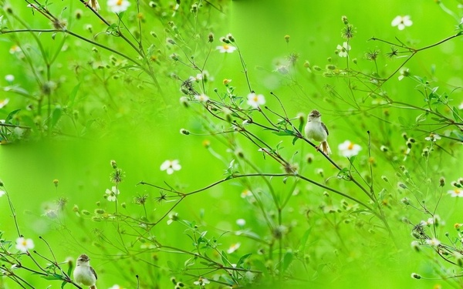
Дякуємо за увагу

